Slide 1
РАСЧЕТ ПАРАМЕТРОВ ТЕХНОЛОГИЧЕСКОГО СОЧЕТАНИЯ ГИБКИ-ПРОКАТКИ И ДРОБЕУДАРНОГО ФОРМООБРАЗОВАНИЯ ДЕТАЛЕЙ ТИПА ОБШИВОК И МОНОЛИТНО-ФРЕЗЕРОВАННЫХ ПАНЕЛЕЙ С ПРИМЕНЕНИЕМ CAD/САЕ СИСТЕМ
Малащенко Александр Юрьевич
Национальный исследовательский
Иркутский государственный технический университет

Slide 2
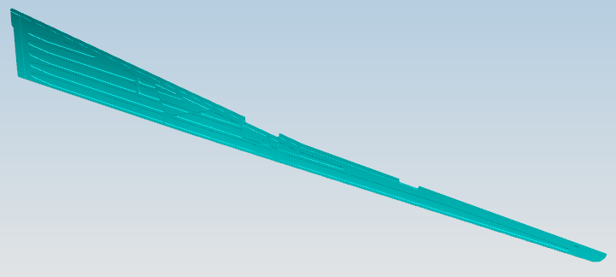
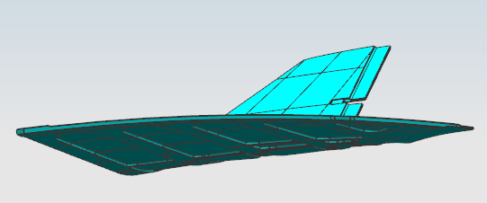
CAD-модель типовой обшивки крыла
2

Slide 3
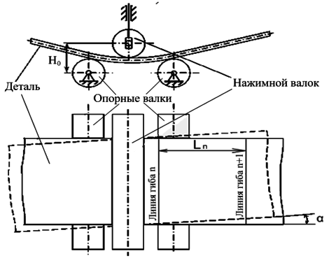
Технологические параметры гибки-прокатки обшивок с круткой поперечных сечений
2

Slide 4
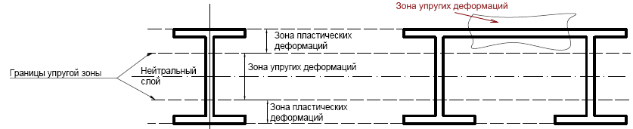
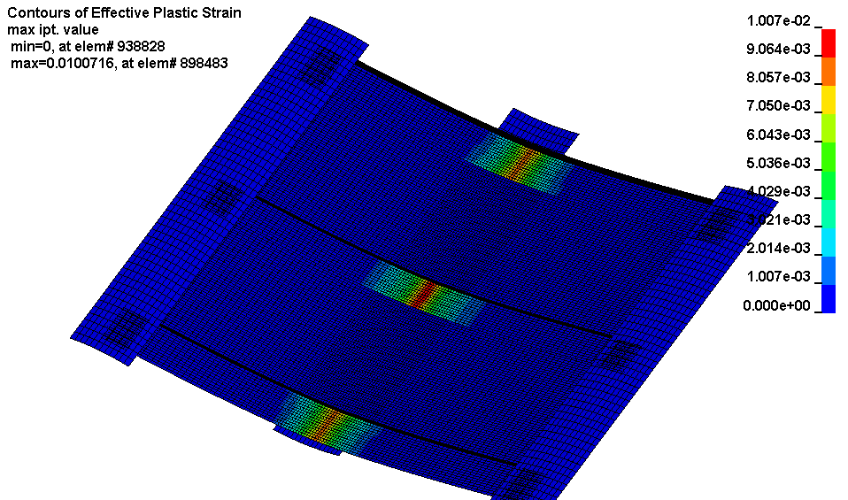
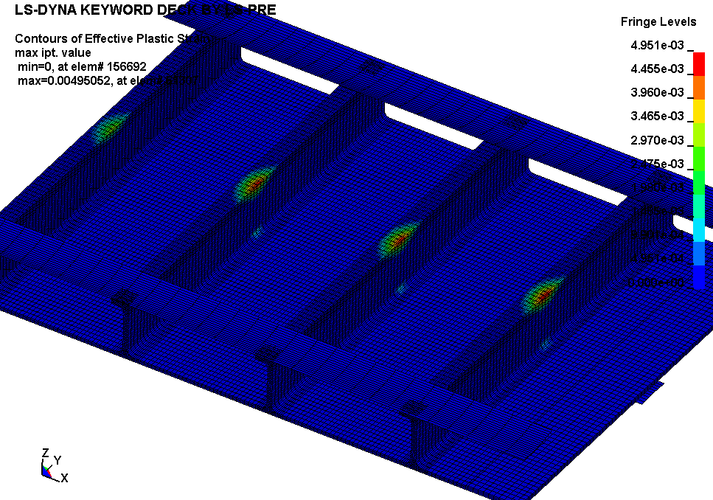
Недостатки существующих методов расчета параметров гибки-прокатки
Зоны упругих и пластических деформаций по теории М.И. Лысова
Распределение пластических деформаций при изгибе деталей типа обшивок и панелей
2

Slide 5
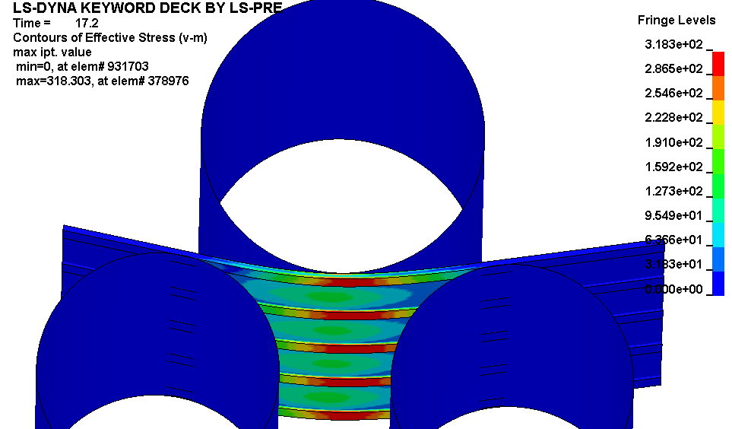
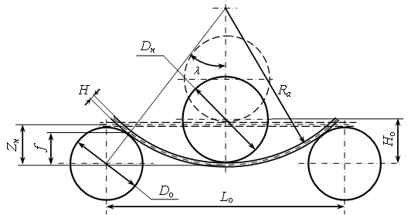
Методика расчета технологических параметров гибки-прокатки длинномерных обшивок
Моделирование гибки-прокатки для учета реальных механических свойств материала и комплексности формы сечения
Схема расчета величины хода нажимного валка при симметричном нагружении
2

Slide 6
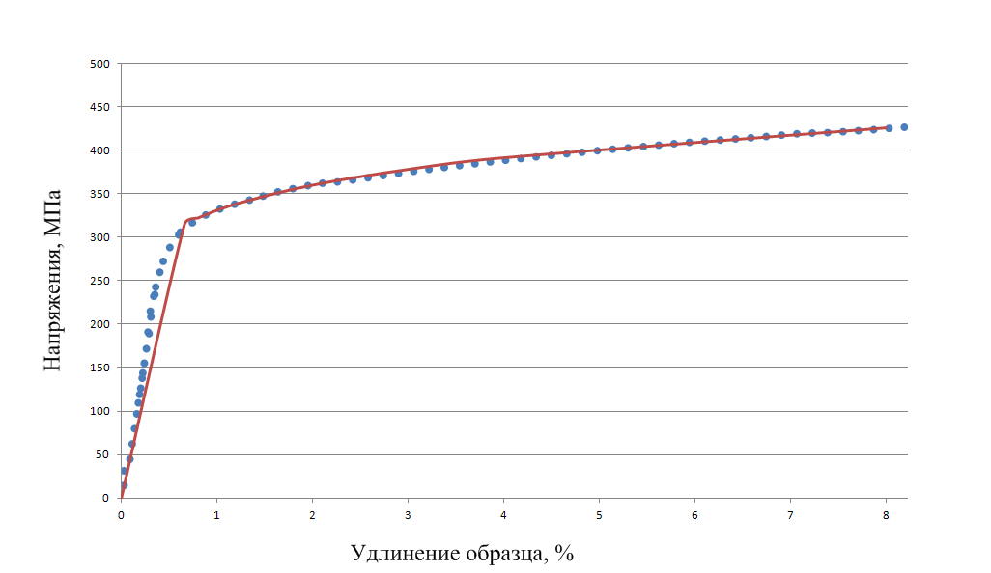
Аппроксимация истинной кривой зависимости напряжений от деформаций материала при моделировании гибки-прокатки
2

Slide 7
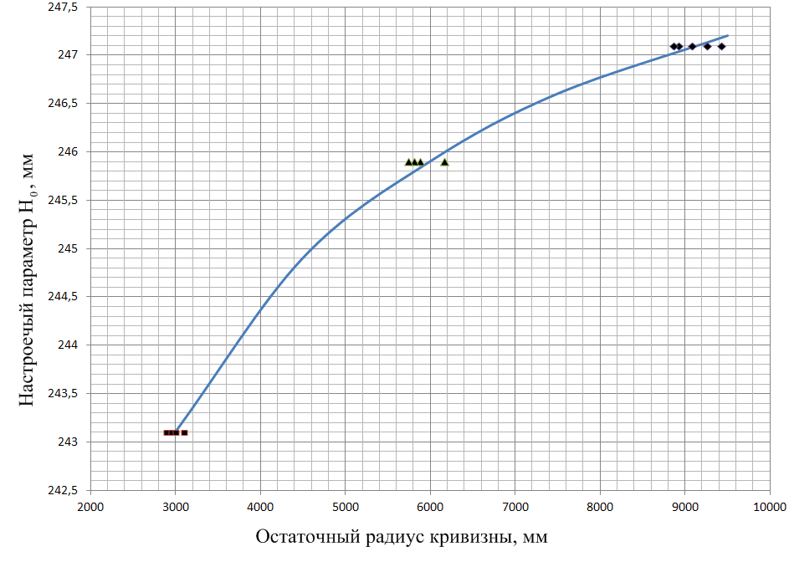
График теоретических (линия) и экспериментальных (точки) зависимостей остаточного радиуса кривизны от настроечного параметра гибки-прокатки Но
2

Slide 8
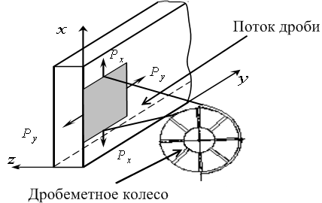
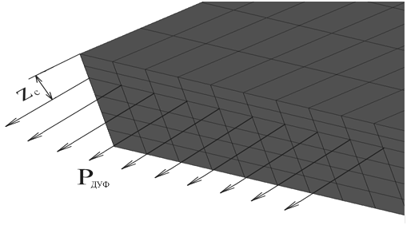
Схемы приложения распределенных сил для моделирования процесса ДУФ
Нагружение
распределенными силами при дробеударном формообразовании
Приложение распределенной силы при моделировании ДУФ
2

Slide 9
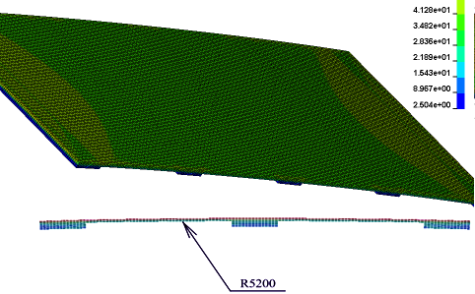
Результаты моделирования формообразования участка обшивки в последовательности «гибка-прокатка – ДУФ»
2

Slide 10
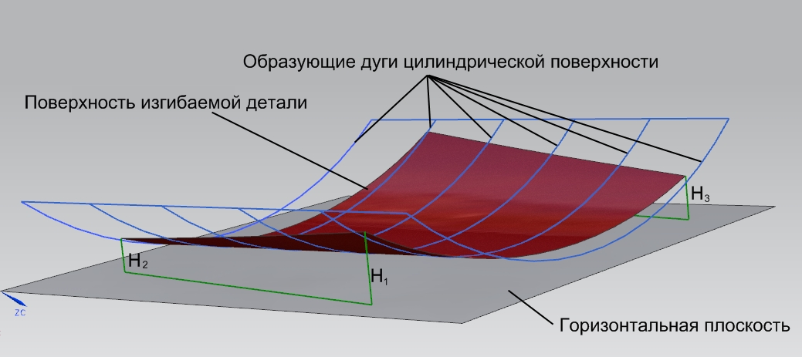
Расчет угла закручивания поперечных сечений
Формула для расчета остаточного угла закручивания поперечных сечений
– остаточный радиус кривизны;
– длина обработанного участка;
– угол поворота валков относительно детали;
2

Slide 11
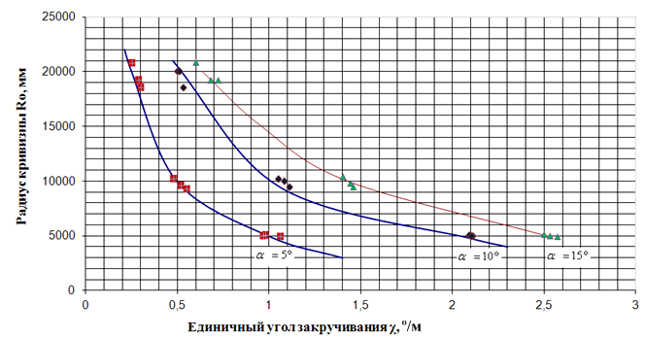
Теоретические (линии) и экспериментальные (точки) значения угла закручивания поперечных сечений при гибке-прокатке образцов под разными углами к образующим
2

Slide 12
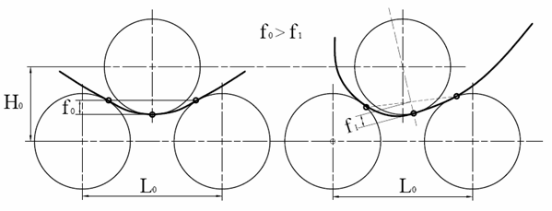
Схемы нагружения при начальном опускании нажимного валка (а) и в процессе
гибки-прокатки (б)
а)
б)
2

Slide 13
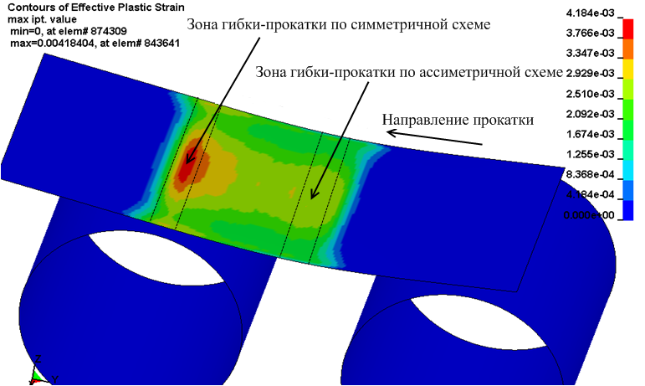
Распределение пластических деформаций при гибке-прокатке образца прямоугольного сечения с неизменным положением нажимного валка
2

Slide 14
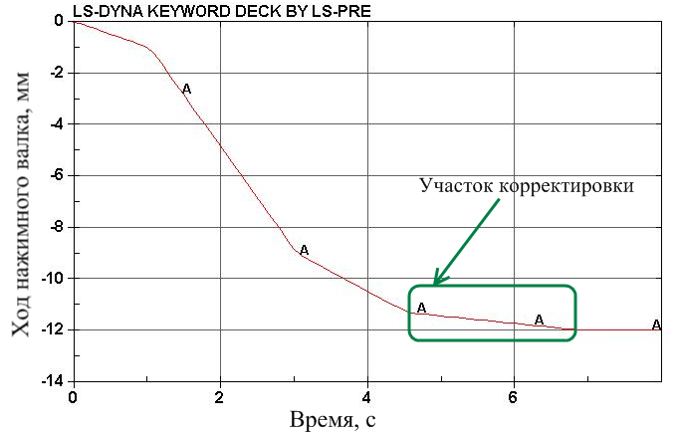
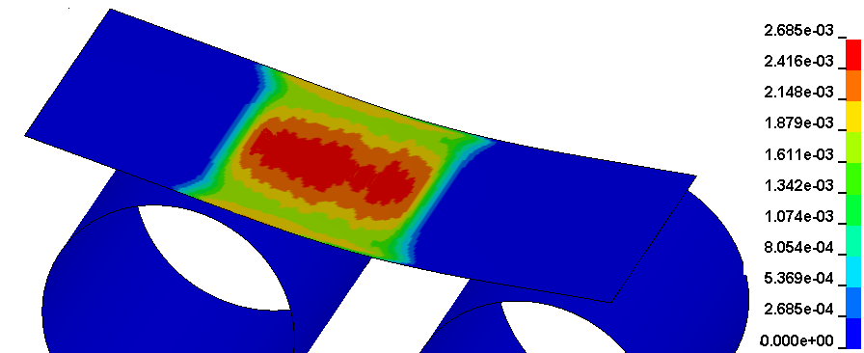
Корректировка положения нажимного валка на начальном участке для получения равномерной кривизны
График зависимости хода нажимного валка от времени
Распределение пластических деформаций при гибке-прокатке образца прямоугольного сечения с регулируемым положением нажимного валка
2

Slide 15
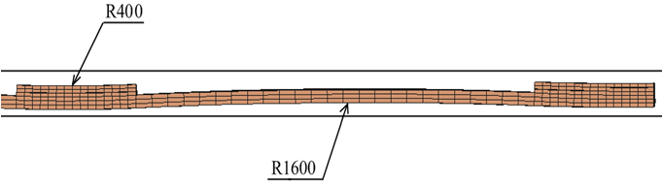
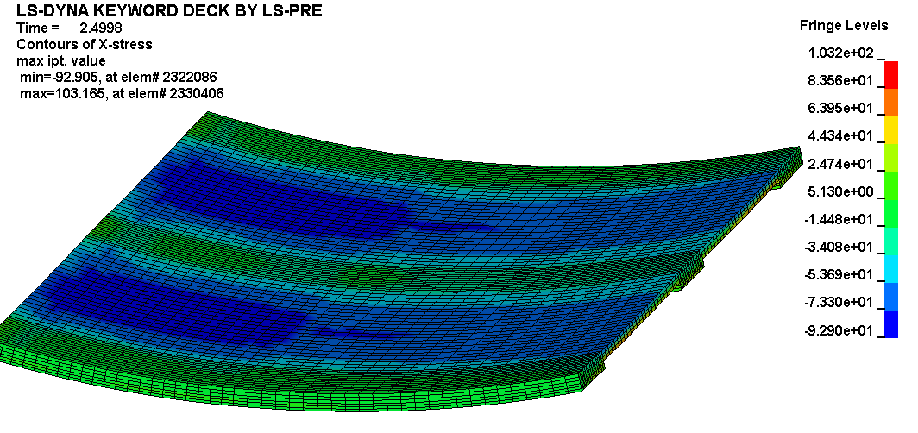
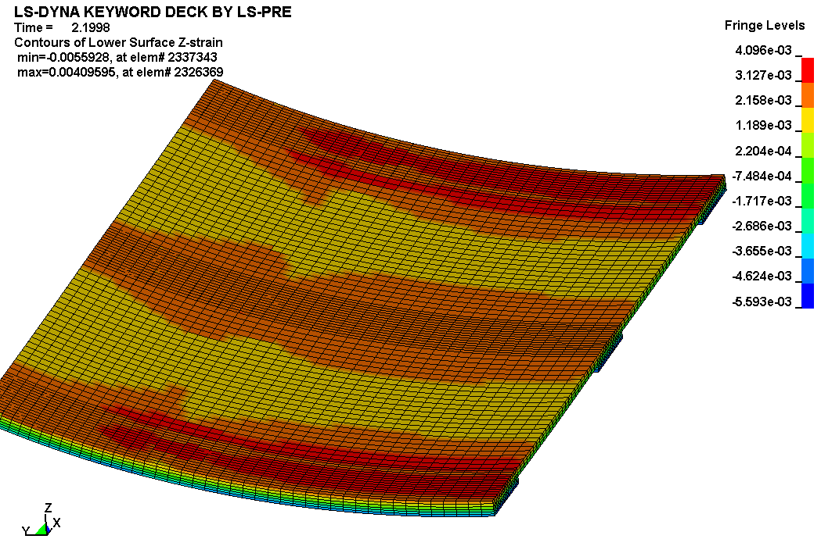
Исследование процесса возникновения дефектов формы при гибке-прокатке
Контур поперечного сечения обшивки после гибки-прокатки на радиус кривизны 300 мм
Распределение напряжений (а) в поперечном направлении и деформаций (б) в радиальном направлении (по оси Z) после гибки-прокатки обшивки на радиус кривизны 300 мм
2

Slide 16
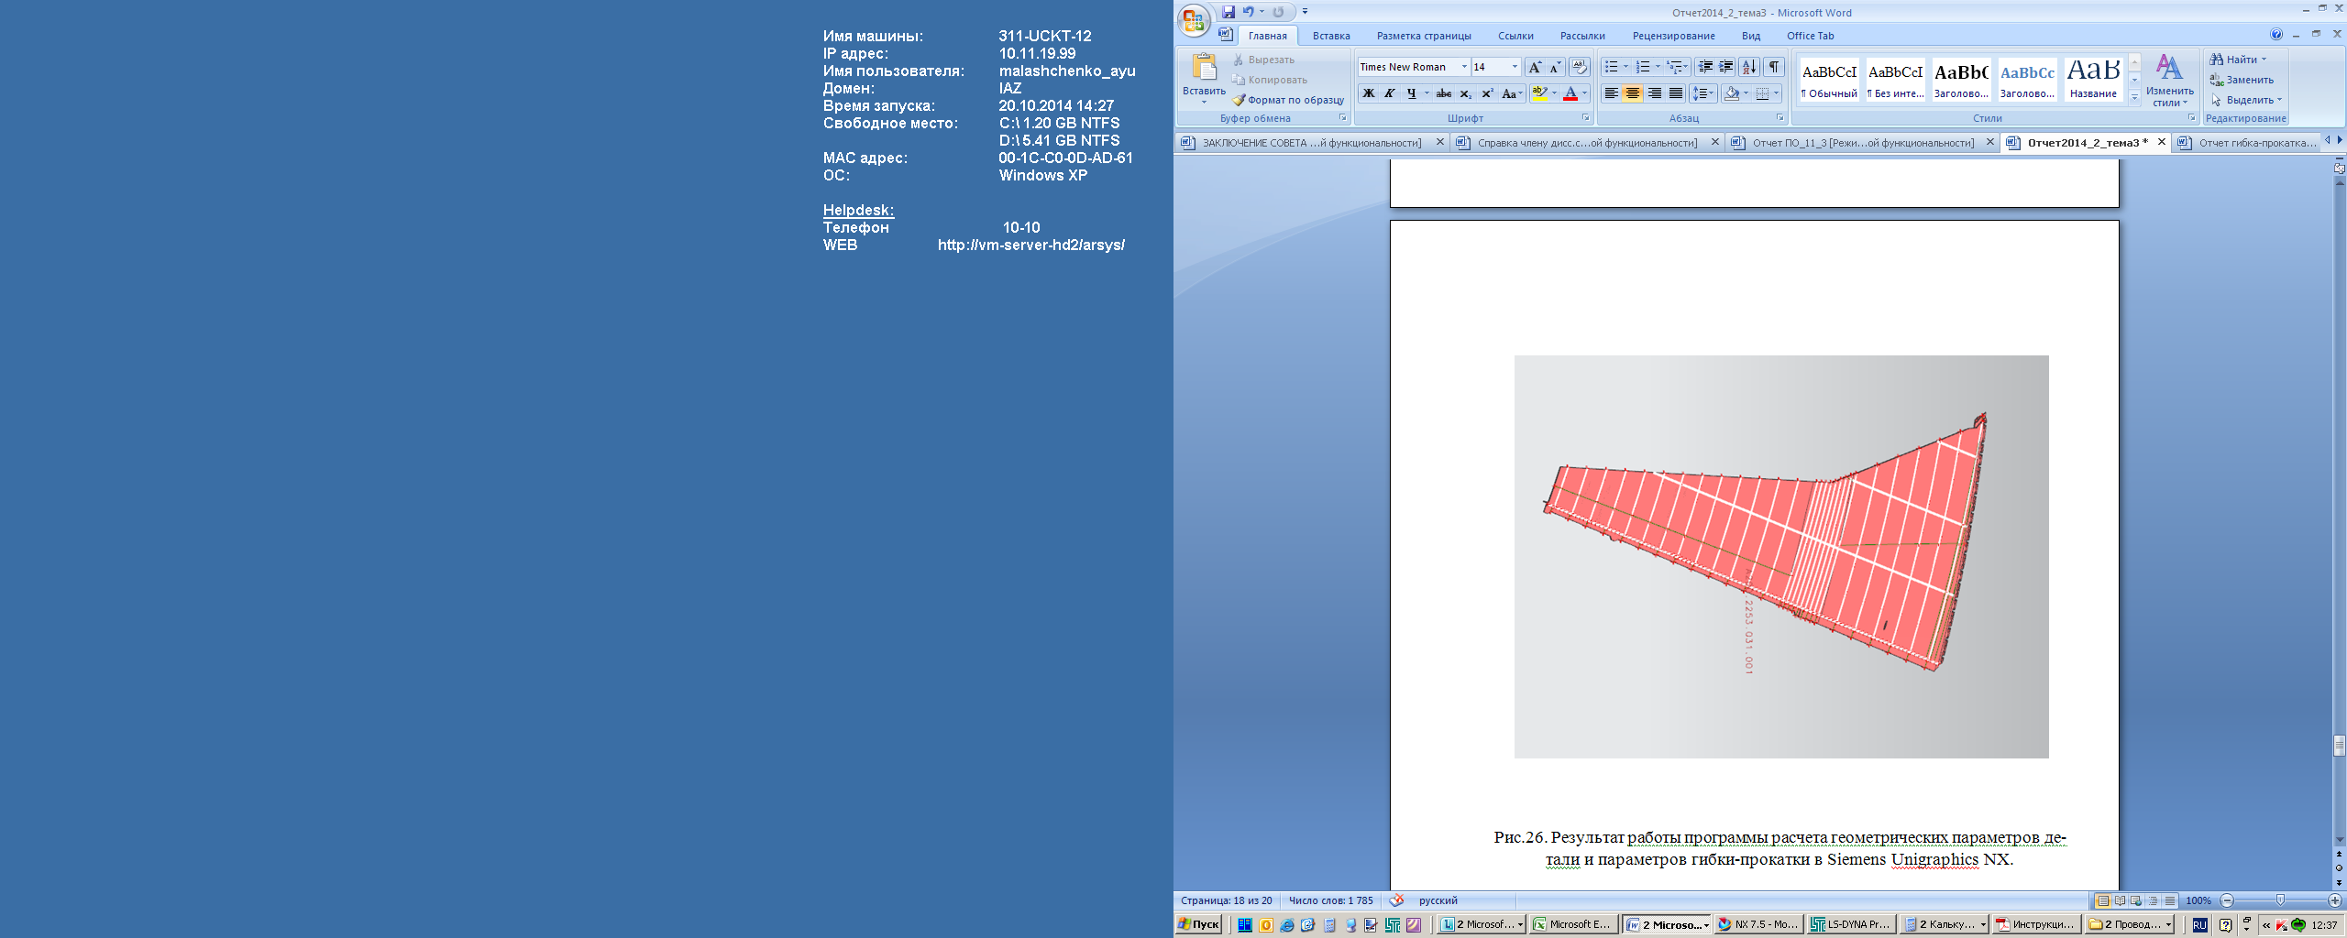
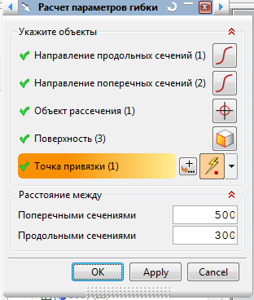
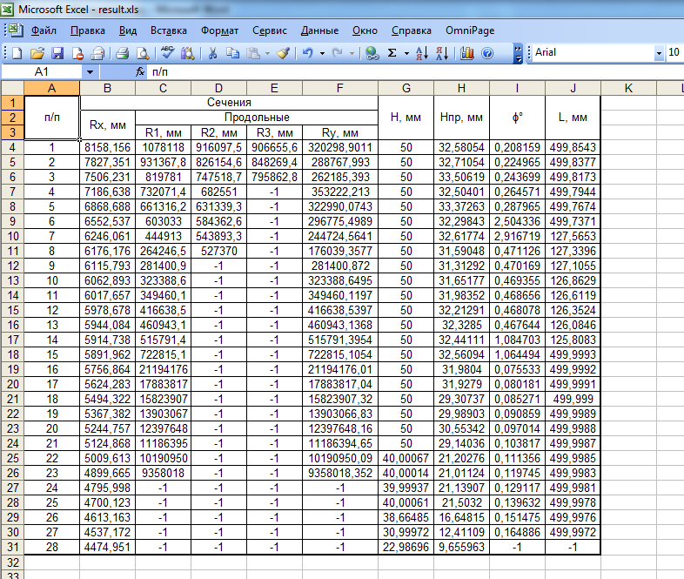
Программа для расчета технологических параметров гибки-прокатки обшивок и панелей с круткой поперечных сечений
CAD-модель обшивки с расчетными поперечными сечениями
Интерфейс программы и таблица отчета
2

Slide 17
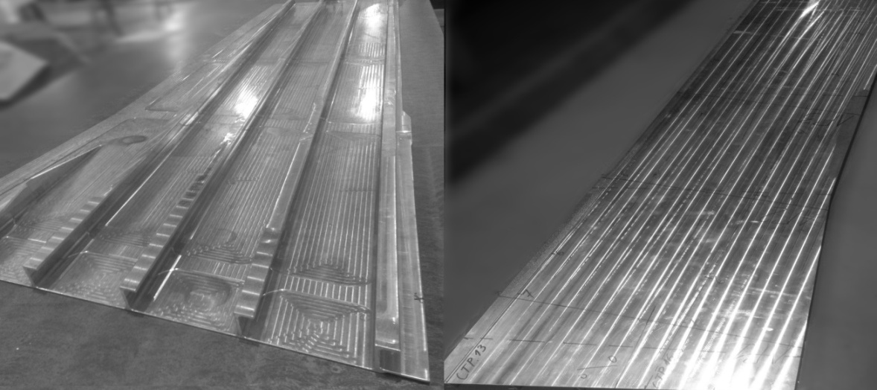
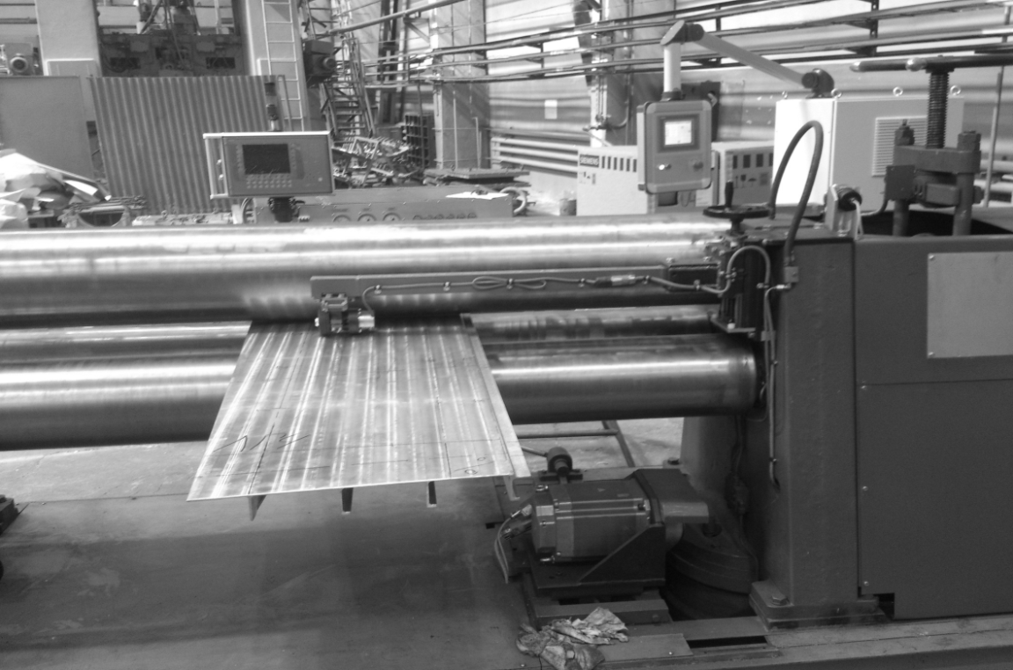
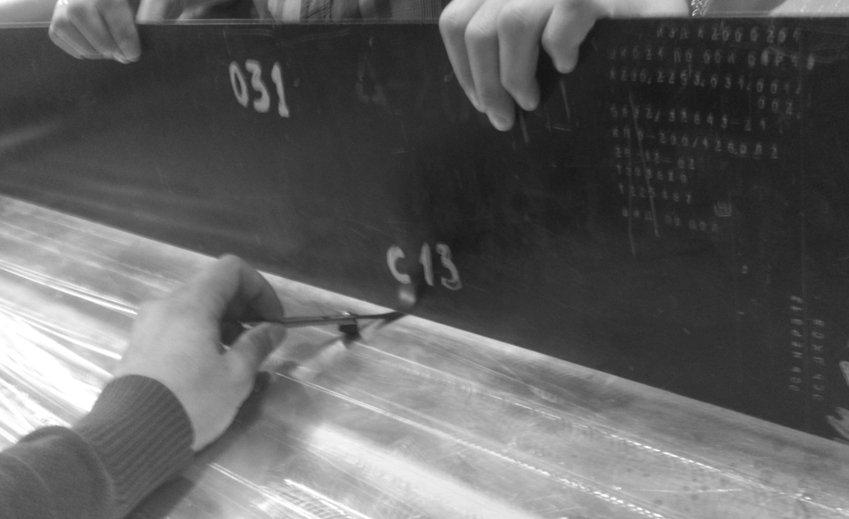
Эксперимент по гибке-прокатке образца монолитно-фрезерованной панели крыла
Образец участка монолитно-фрезерованной панели крыла в зоне перегиба
Гибка-прокатка образца и контроль формы
2

Slide 18
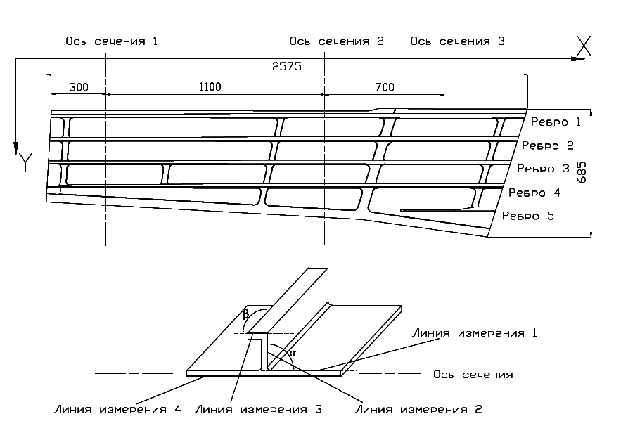
Схема измерения образца панели на КИМ
2

Slide 19
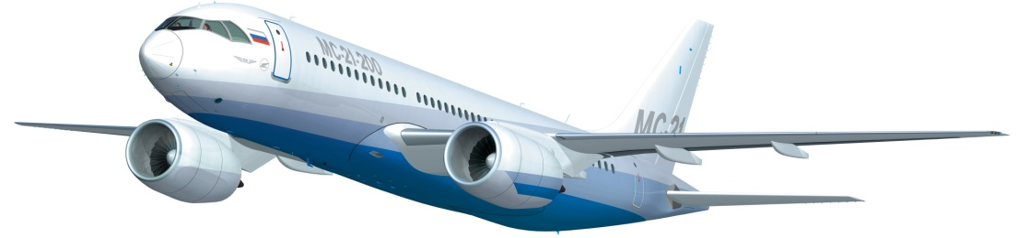
РАСЧЕТ ПАРАМЕТРОВ ТЕХНОЛОГИЧЕСКОГО СОЧЕТАНИЯ «ГИБКА-ПРОКАТКА – ДРОБЕУДАРНОЕ ФОРМООБРАЗОВАНИЕ» ДЕТАЛЕЙ ТИПА ОБШИВОК И МОНОЛИТНО-ФРЕЗЕРОВАННЫХ ПАНЕЛЕЙ С ПРИМЕНЕНИЕМ CAD/САЕ СИСТЕМ
Спасибо за внимание!
Иркутск, 2014 г.
2

